Slide 1
Hortonworks
Hortonworks data platform (HDP) #resumé

Slide 2
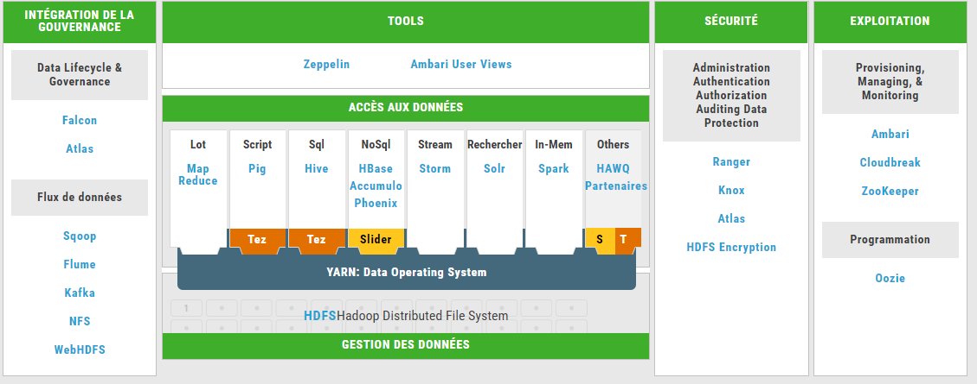
Positif | négatif
Gestion des logs

